Slide 1

Název školy | Gymnázium, střední odborná škola, střední odborné učiliště a vyšší odborná škola, Hořice
Číslo projektu | CZ.1.07/1.5.00/34.0873
Název materiálu | Počítačová grafika – křivky VY_32_INOVACE_09.01.07
Autor | Mgr. Jana Naušová
Tematická oblast | Počítačová grafika
Ročník | 2. – 4. ročník Přírodovědné lyceum
Datum tvorby | 29. 9. 2013
Anotace | Materiál seznamuje žáky se způsoby vytváření a tvarování křivek v programu Zoner Callisto.
Metodický pokyn | Prezentace slouží jako výkladová s příkladem na procvičení.

Slide 2
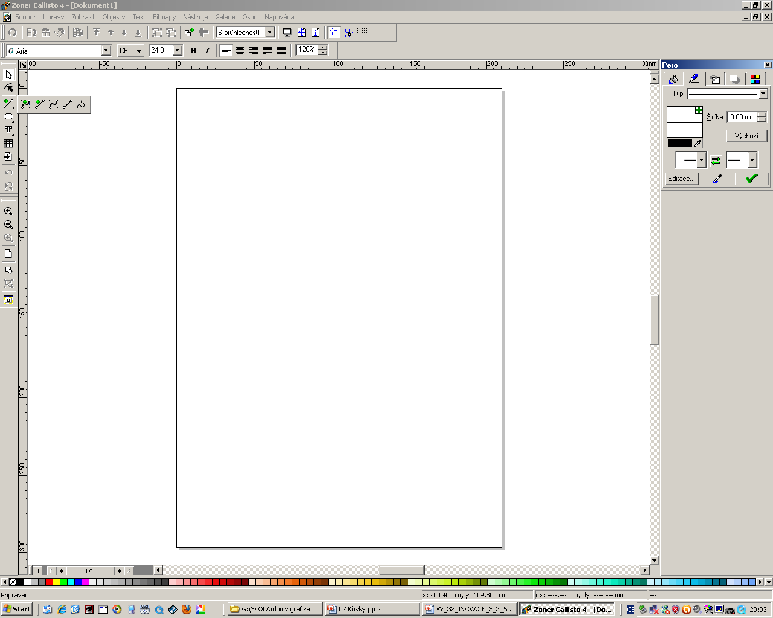
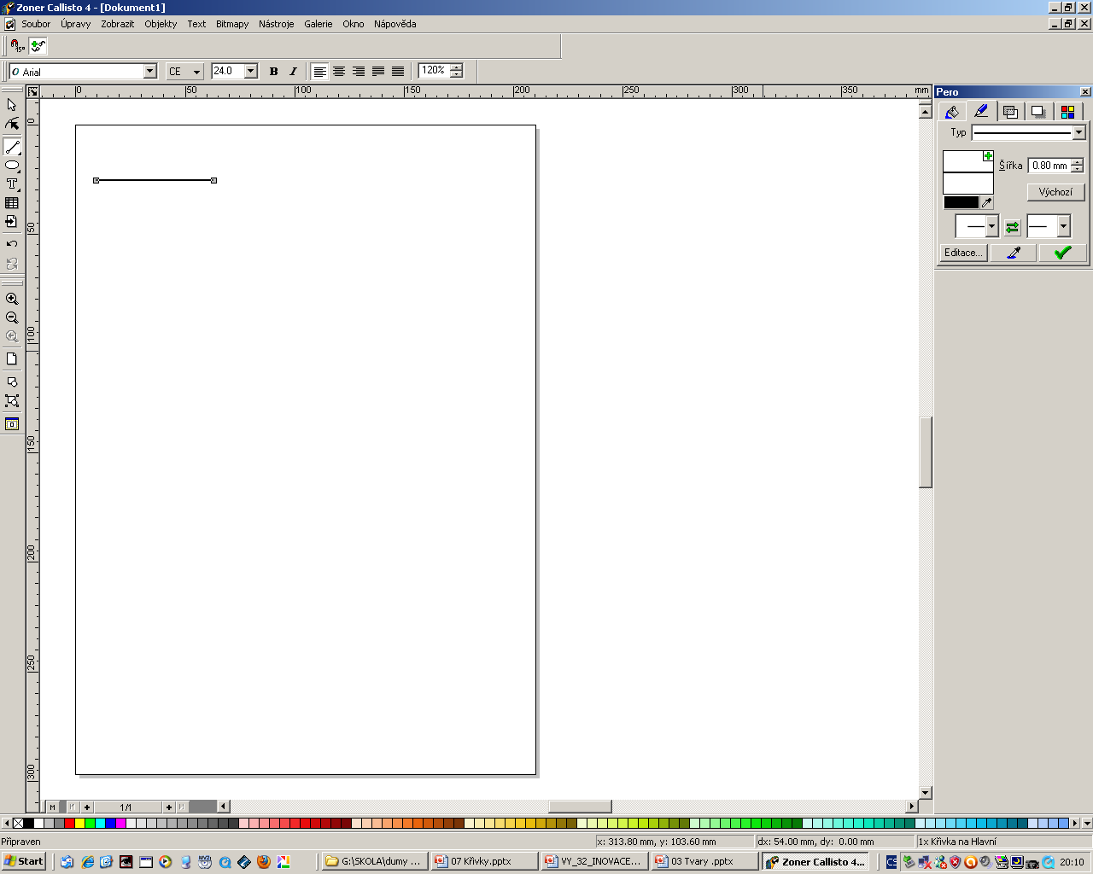
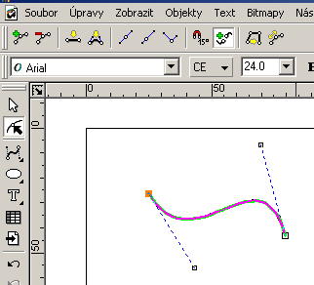
Křivky
Jednoduché úsečky
Krajní bod úsečky
Nabídku křivek rozbalíme dlouhým stisknutím levého tlačítka myši
Vybereme křivku
Jednoduché křivky
Řídící bod směrnice
Směrnice určují tvar křivky

Slide 3
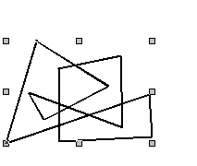

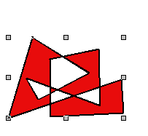
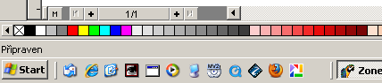
Složené úsečky
Složené úsečky
douzavřít
Douzavřený tvar se dá vybarvit
Pravé tlačítko myši – výplň tvaru
Paleta barev

Slide 4
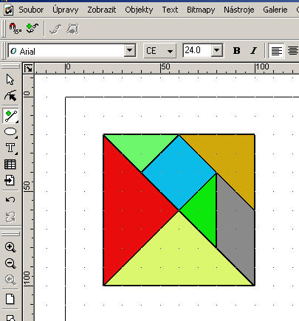
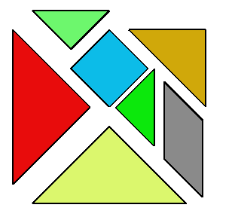
Složené úsečky - cvičení
V nabídce Zobrazit vyberte položku síť
Složenými úsečkami vytvořte 7 částí skládačky
Každý tvar vybarvěte
Otáčením jednotlivých částí vytvořte postavu
TANGRAM – skládačkový hlavolam

Slide 5
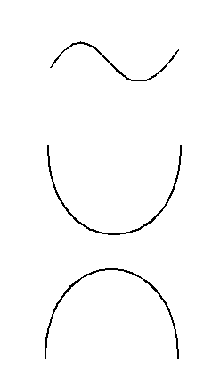
Jednoduché křivky - cvičení
Vytvořte křivky podle vzoru
Pomůcka – počáteční bod křivky sestrojíte stisknutím levého tlačítka myši a tažením vyznačíme koncový bod směrnice pak teprve myš pustíme, stejným způsobem vytvoříme koncový bod křivky

Slide 6
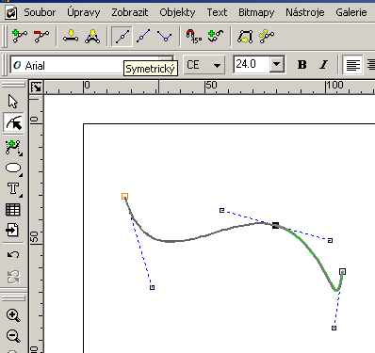
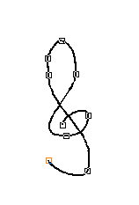
Složené křivky
Složené křivky
Křivka od ruky
Směrnice určují tvar křivky
Uzel

Slide 7
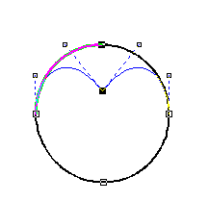
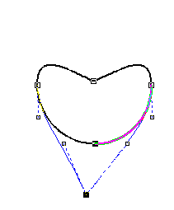

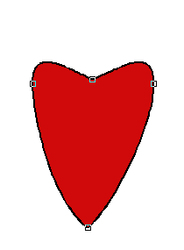
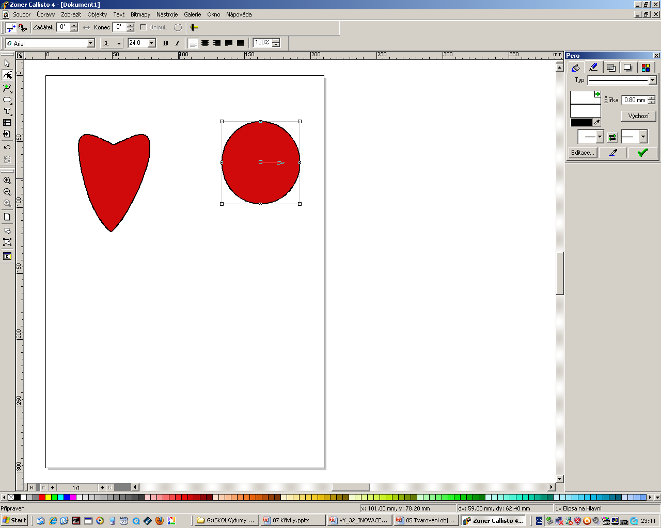
Složené křivky - cvičení
Podle návodu vytvořte srdíčko
3. Táhněte horní uzel se současným stisknutím shift směrem do středu kružnice
1. Nakreslete kružnici a vyberte ji tvarovacím nástrojem
4. Táhněte dolní uzel se současným stisknutím shift směrem dolů
2. V alternativním panelu nástrojů vyberte kladívko – kružnice se rozpadne na spojené křivky
5. Srdíčko vybarvěte

Slide 8
Zdroj
ZONER software, a. s., Zoner Callisto 5 uživatelská příručka. Copyright © 1991–1999 Inso Chicago. Dokumentace: © 1996–2004 ZONER software, a. s. Dostupný z http://www.callisto.cz.
Libuše Kovářová Počítačová grafika na základní škole, 1. vydání: © Computer Media, s.r.o., 2004. ISBN: 80-86686-15-9

